Slide 1
TRƯỜNG MẦM NON HOA QUỲNH
PHÁT TRIỂN TCKNXH
ĐỀ TÀI: TRẺ BIẾT TIẾT KIỆM ĐIỆN
LỨA TUỔI: 3 – 4 TUỔI
GIÁO VIÊN: TRẦN MỸ DUNG

Slide 2
1. Mục đích yêu cầu:
- Trẻ biết tiết kiệm điện: Tắt các thiết bị điện khi không sử dụng: Quạt bàn, ti vi, bóng đèn…
2. Phương tiện hoạt động:
- Đoạn clip 1: Các bạn nhỏ thực hiện hành động tiết kiệm điện
- Đoạn clip 2: Các bạn nhỏ thực hiện hành động lãng phí điện
- Nhạc bài hát “ Bé tiết kiệm điện nước”
- Powerpoint về hành động tiết kiệm điện

Slide 3
3. Tổ chức hoạt động:
* Hoạt động 1:
- Cô và trẻ cùng vận động theo bài hát “Bé tiết kiệm điện nước”
+ Các con vừa vừa nghe bài hát nói về điều gì?
- Cô cho trẻ xem đoạn clip 1 và đàm thoại:
+ Con thấy gì trong đoạn video vừa xem?
+ Theo con bạn nhỏ có ngoan không? Tại sao?
Cô cho trẻ xem đoạn clip 2 và đàm thoại:
+ Con thấy gì trong đoạn video vừa xem?
+ Chúng ta làm gì để tiết kiệm điện?
+ Nếu không tiết kiệm điện thì điều gì sẽ xảy ra?
→ Điện năng rất cầ thiết trong cuộc sống của chúng ta vì vậy chúng ta cần phải tiết kiệm điện, sử dụng điện 1 cách hợp lí, tránh lãng phí như: Tắt quạt, đèn khi ra khỏi phòng, tắt tivi khi không xem…

Slide 4
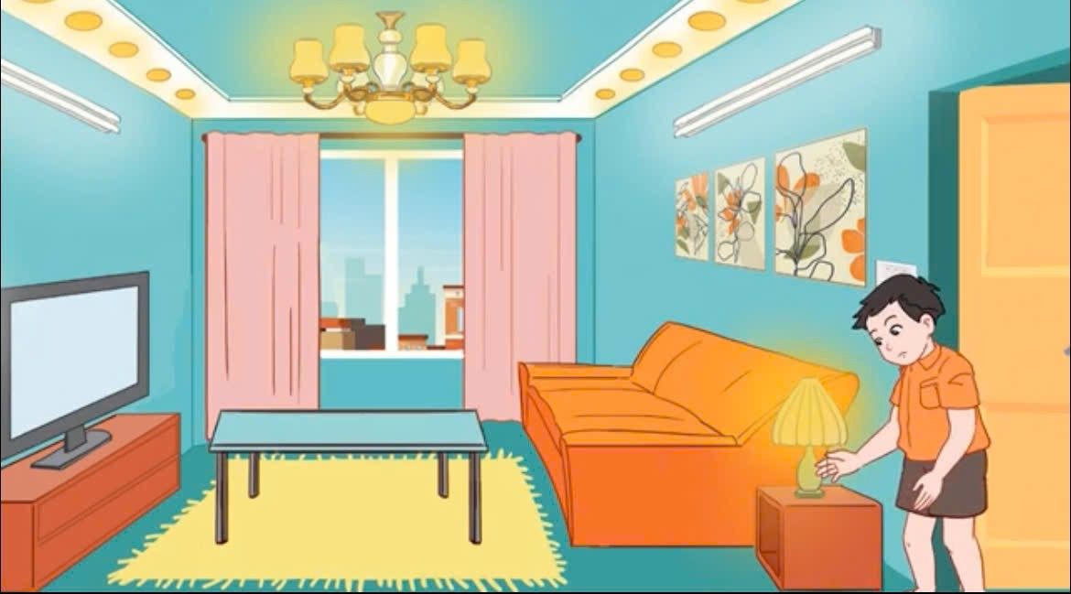
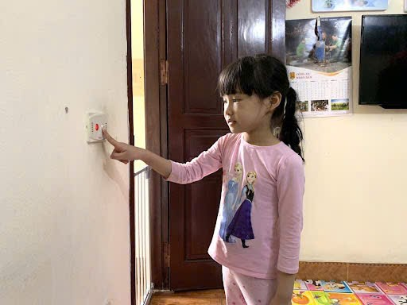
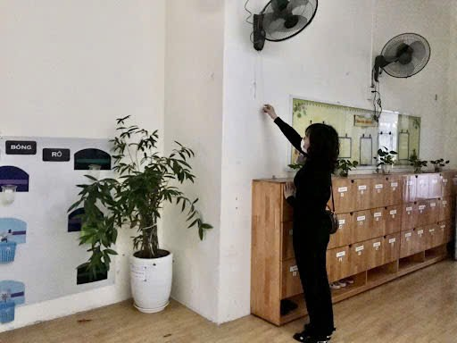
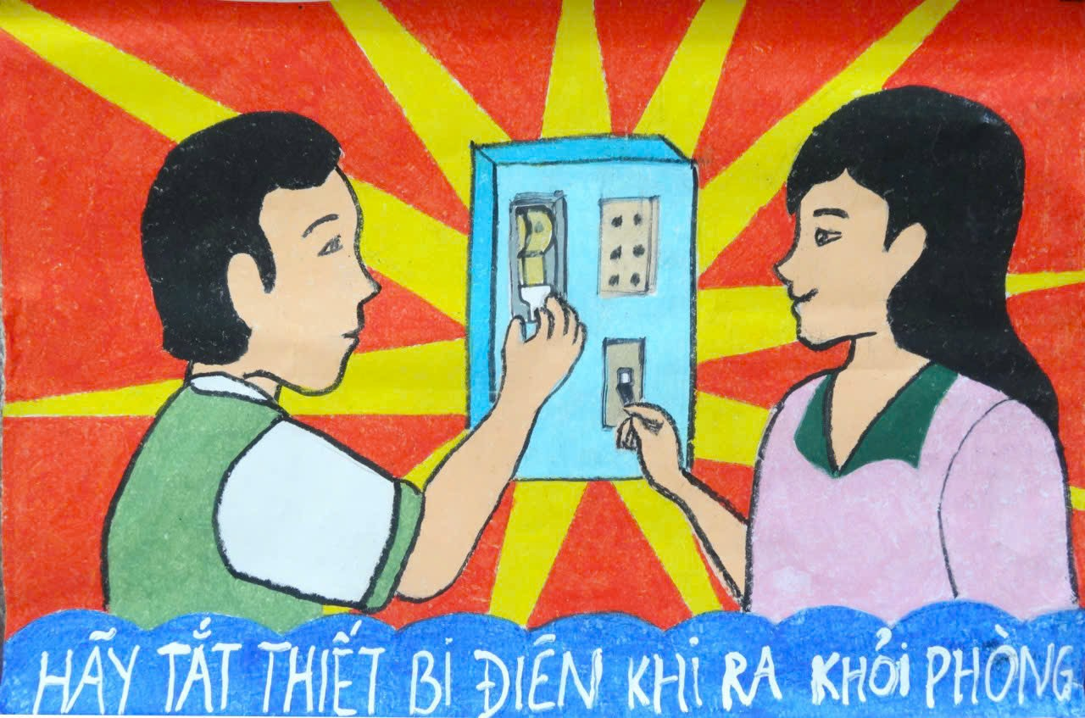
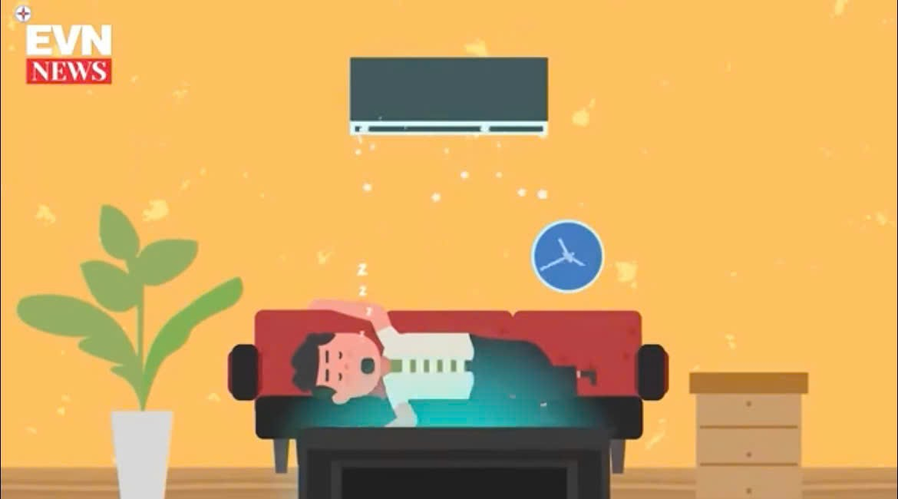
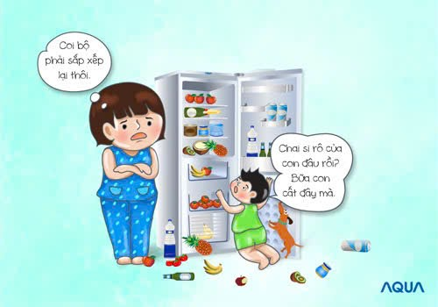
HOẠT ĐỘNG 2: TRÒ CHƠI “AI CHỌN ĐÚNG”

